Slide 2
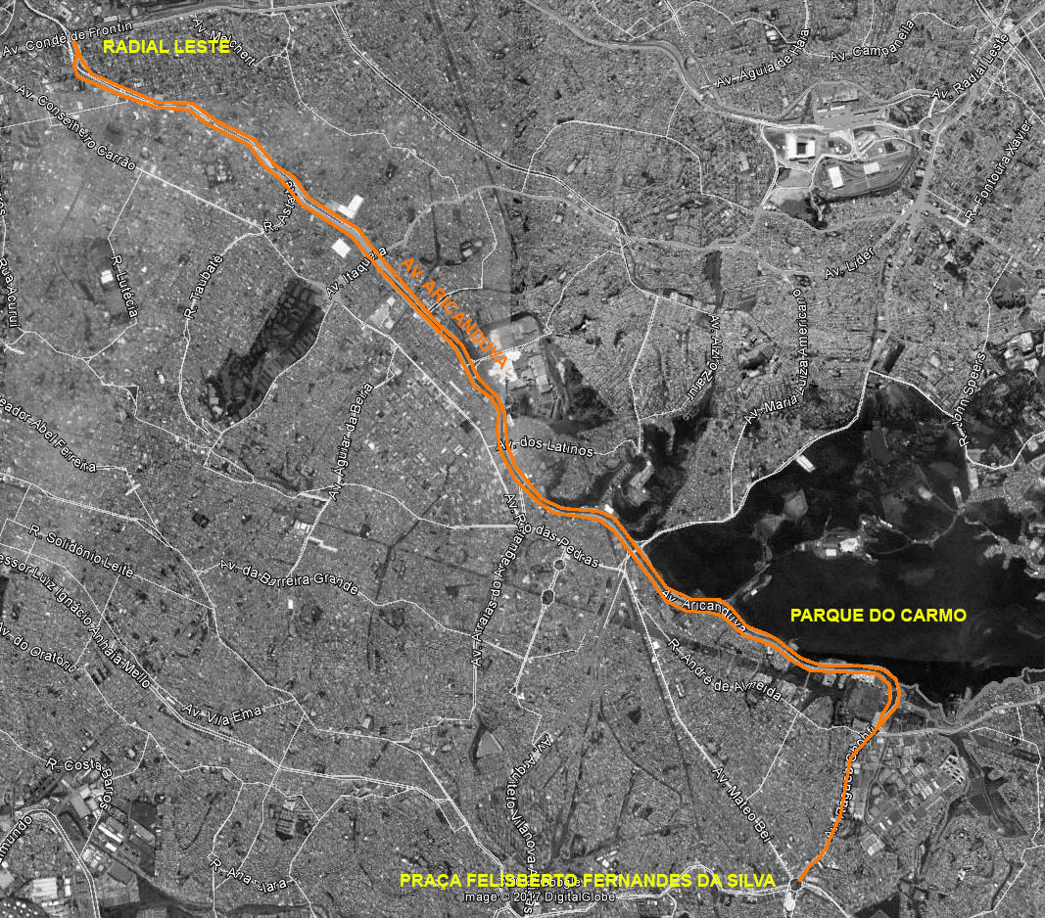
BRT ARICANDUVA
CÂMARA TÉCNICA DE BICICLETA 03/12/21
Corredor Aricanduva
Localização – Zona Leste
Extensão total – 13,6 km
Na Av. Aricanduva – 12 km
Na Av. Ragueb Chohfi – 1,6 km

Slide 3
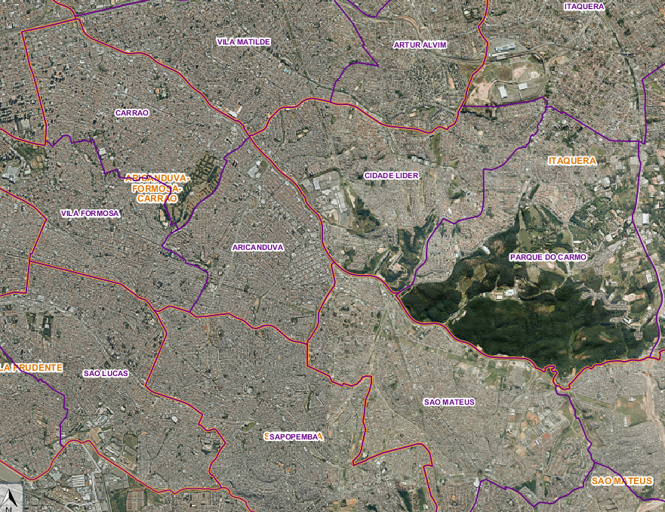
BRT ARICANDUVA
CÂMARA TÉCNICA DE BICICLETA 03/12/21
Subprefeituras
Aricanduva / Formosa / Carrão / Penha / Itaquera / São Mateus
Distritos
Carrão;
Vila Matilde;
Aricanduva;
Cidade Líder;
São Mateus; e
Parque do Carmo;
População – 800.000 ha

Slide 4
BRT ARICANDUVA
CÂMARA TÉCNICA DE BICICLETA 03/12/21
– Faixas exclusivas à esquerda em pavimento rígido de concreto
– 22 paradas por sentido (distância média entre paradas de 600m)
• Trecho 1: Radial – Itaquera: 7 Paradas
• Trecho 2: Itaquera – Parque Carmo: 7 Paradas
• Trecho 3: Parque Carmo – Ragueb: 5 Paradas
• Trecho 4: Ragueb – Terminal: 3 Paradas
– Cobrança desembarcada nas paradas
– Faixas de ultrapassagem nas paradas
– Implantação de ciclovia

Slide 5
BRT ARICANDUVA
CÂMARA TÉCNICA DE BICICLETA 03/12/21
Av. Aricanduva
Av. Conde de Frontin
A ciclovia projetada para a Av. Aricanduva será, quando concluída, a maior da cidade com 14 km de extensão.
Ela fará a conexão com a ciclovia Caminho Verde, na Av. Conde de Frontin, com a ciclovia prevista sob o Monotrilho da Linha 15 – Prata na Av. Ragueb Chohfi.

Slide 6
BRT ARICANDUVA
CÂMARA TÉCNICA DE BICICLETA 03/12/21
O projeto deverá prever uma Ciclovia unidirecional em toda a extensão da Av. Aricanduva, em ambos os sentidos, com largura mínima de 1,5m segregada do BRT;
No trecho entre Av. Ragueb Chohfi e o Terminal São Mateus está em andamento a implantação de estrutura do Monotrilho – Linha 15 Prata, a ciclovia será executada no canteiro central bidirecional com largura mínima de 2,5m;

Slide 7
BRT ARICANDUVA
CÂMARA TÉCNICA DE BICICLETA 03/12/21
Diretrizes recebidas do Banco Mundial e CET para o projeto da ciclovia;
Caminhamento e localização da ciclovia;
Interligações previstas às ciclovias existentes;
Travessias cicloviárias previstas;
Trechos bidirecional / unidirecional e suas larguras respectivas mínimas;
Tipo de segregação entre ciclovia e passeio e ciclovia e leito carroçável;
Tipo de pavimento e guarda-corpo;
Localização bicicletários e paraciclos.

Slide 8
BRT ARICANDUVA
CÂMARA TÉCNICA DE BICICLETA 03/12/21
Diretrizes Cicloviária
Em função do posicionamento central da ciclovia, será aumentado o número de travessias semaforizadas para garantir o acesso seguro de ciclistas às estações do BRT e ao viário lindeiro;
As travessias para ciclistas ocorrerá junto aos pontilhões e junto às estações do BRT, justificada pela necessidade de redução das distâncias de travessia, sem trajetos negativos;
Serão incluídas estruturas cicloviárias nas 11 pontes existentes e nas 07 novas pontes metálicas para permitir a conectividade com a estrutura de ambos os lados do córrego;
A ciclovia promoverá a integração modal entre a bicicleta e o ônibus com a implantação de Paraciclos próximo das plataformas do BRT, ônibus acessíveis;

Slide 9
BRT ARICANDUVA
CÂMARA TÉCNICA DE BICICLETA 03/12/21
Concluídos:
Topografia e Levantamento Planialtimétrico Cadastral dos Trechos 1, 2 e 3
Ensaio Deflectômétrico (FWD)
Projeto Básico Geométrico do Trecho 1 e Trecho 2
Estudo Hidrológico e Estudo de Bacias
Projeto Básico de Arquitetura das Paradas do Trecho 1
Estudo de Tráfego - Encaminhado a CET

Slide 10
BRT ARICANDUVA
CÂMARA TÉCNICA DE BICICLETA 03/12/21
Em andamento:
Projeto Básico Geométrico do Trecho 3
Projeto Básico de Arquitetura de Paradas dos Trechos 2 e 3
Serviços de Sondagem
Projeto Básico de Drenagem 1, 2 e 3
Projeto Básico de Pavimentação 1, 2 e 3

